Slide 1
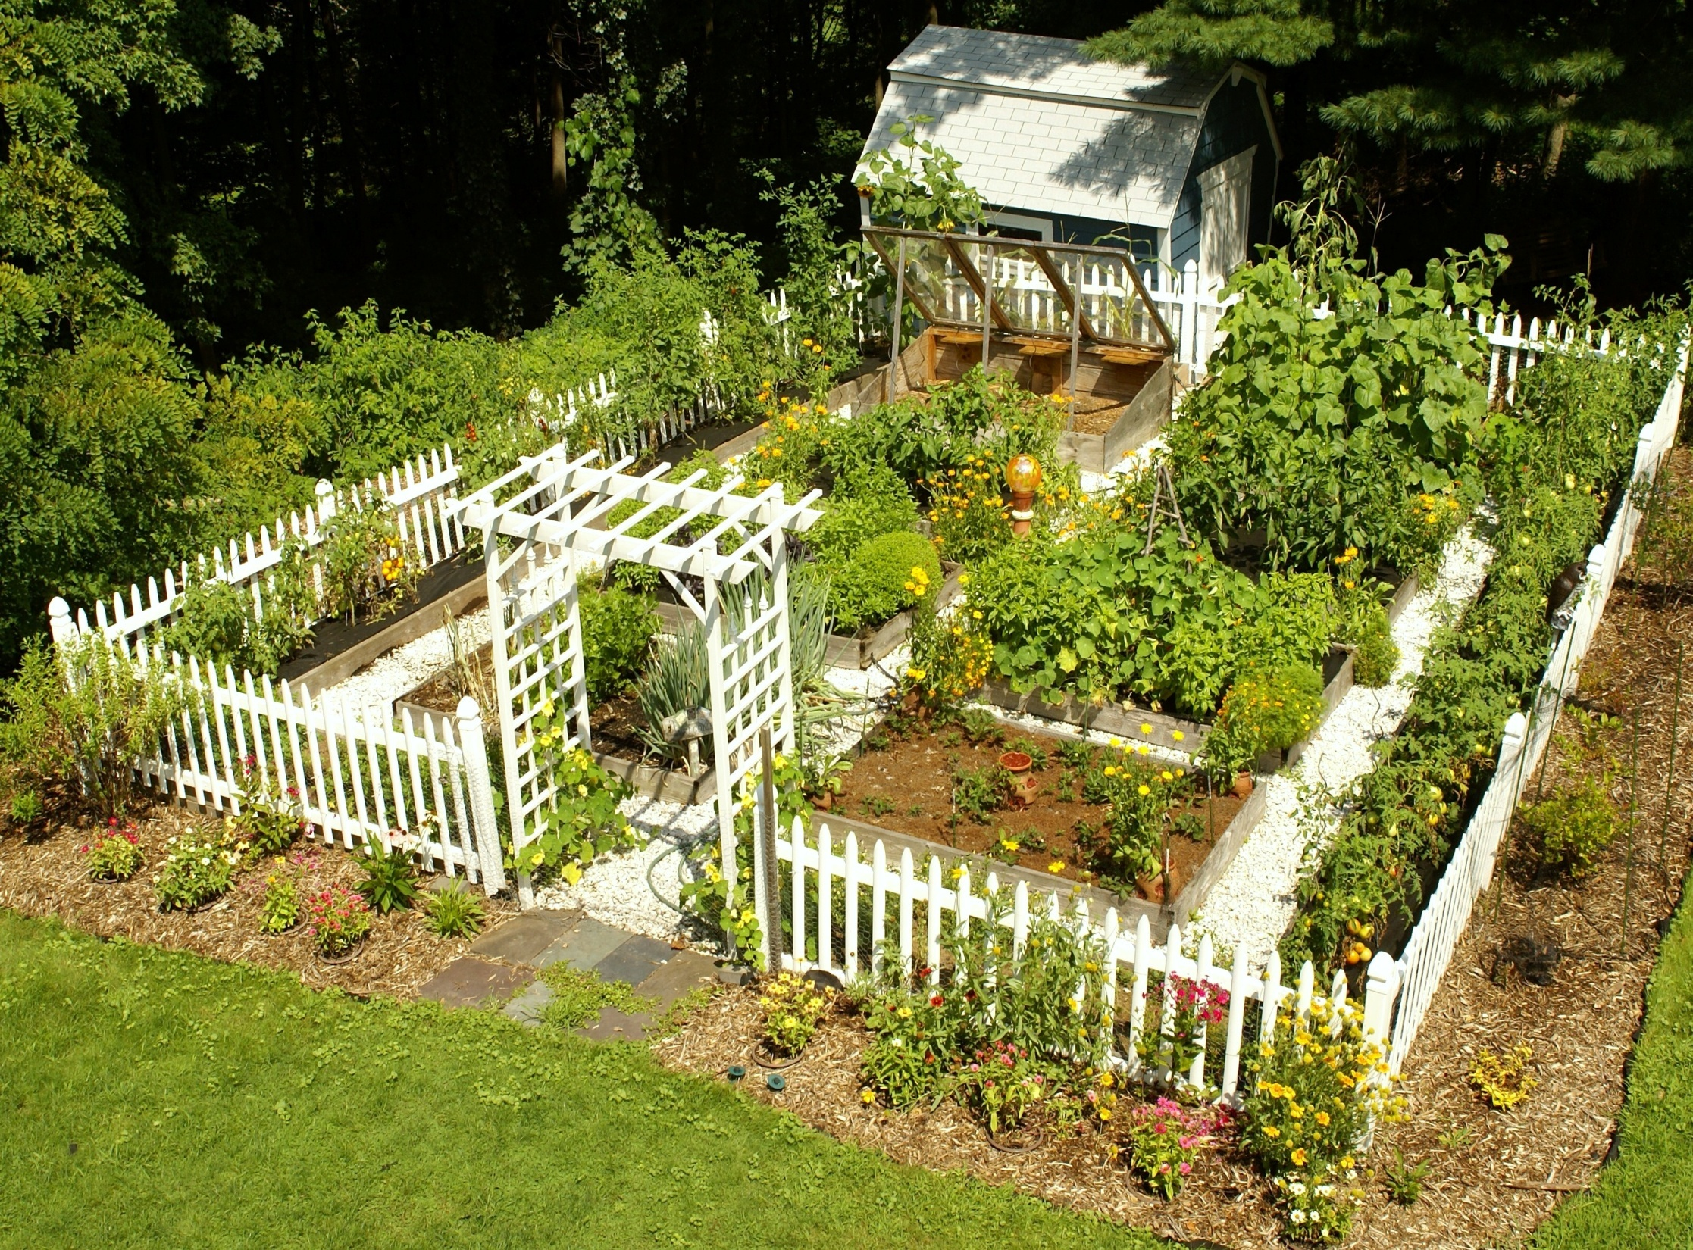
САД- ОГОРОД

Slide 2
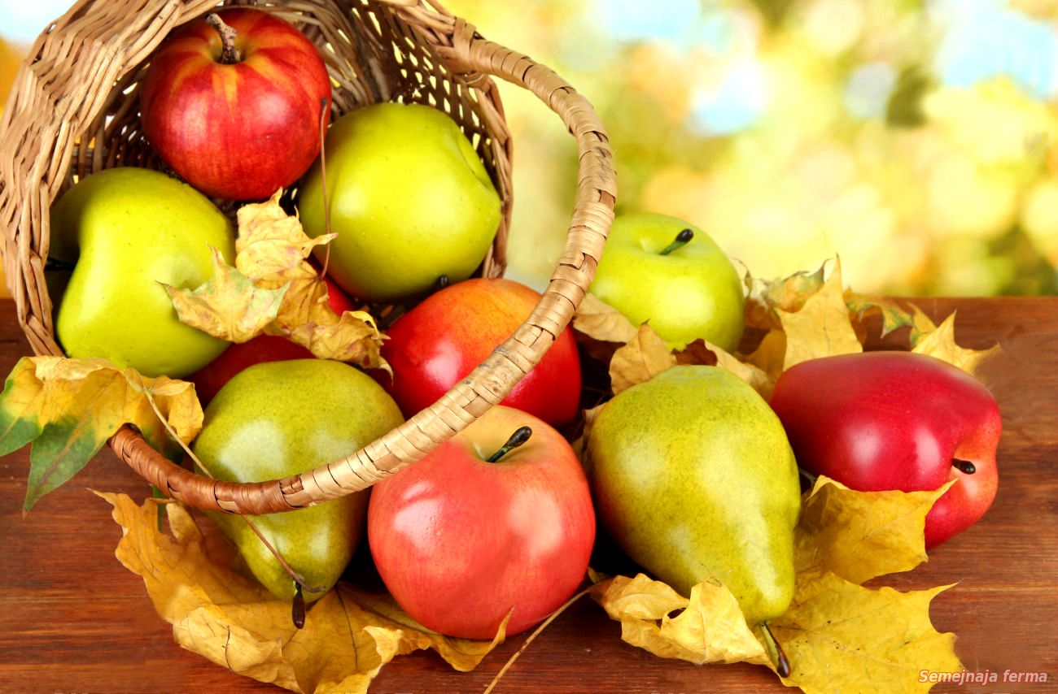
Мы пришли в сад.
Какие большие яблоки!
А какие сочные груши!
А как их много!
Откусили кусочек яблока, а там червячок.

Slide 3
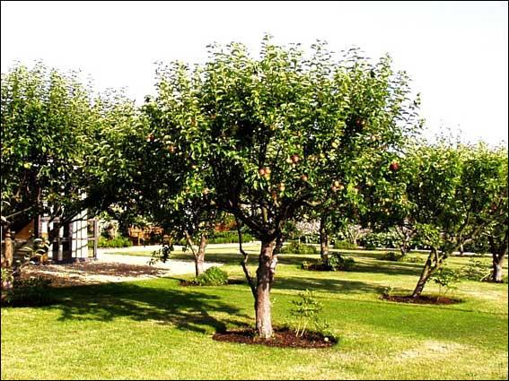
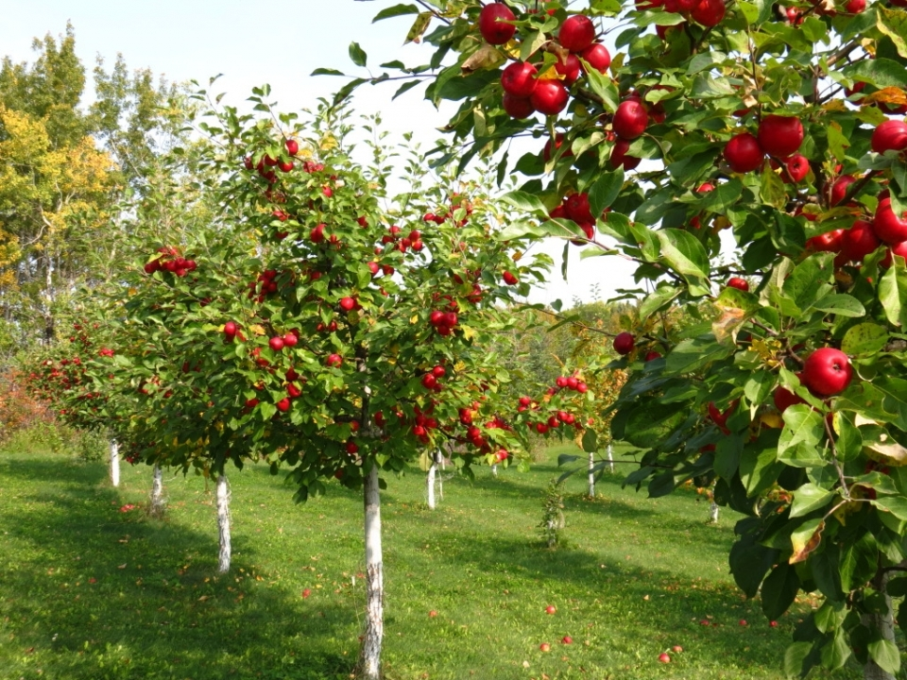
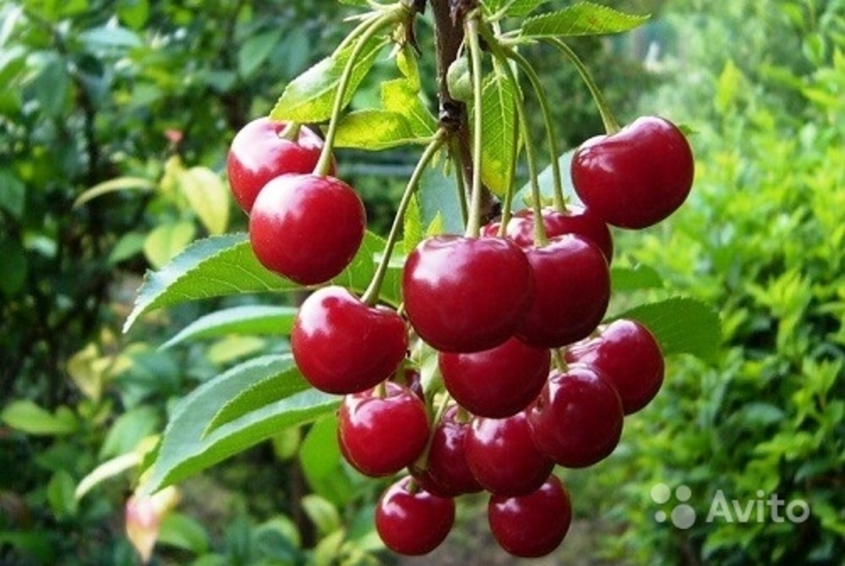
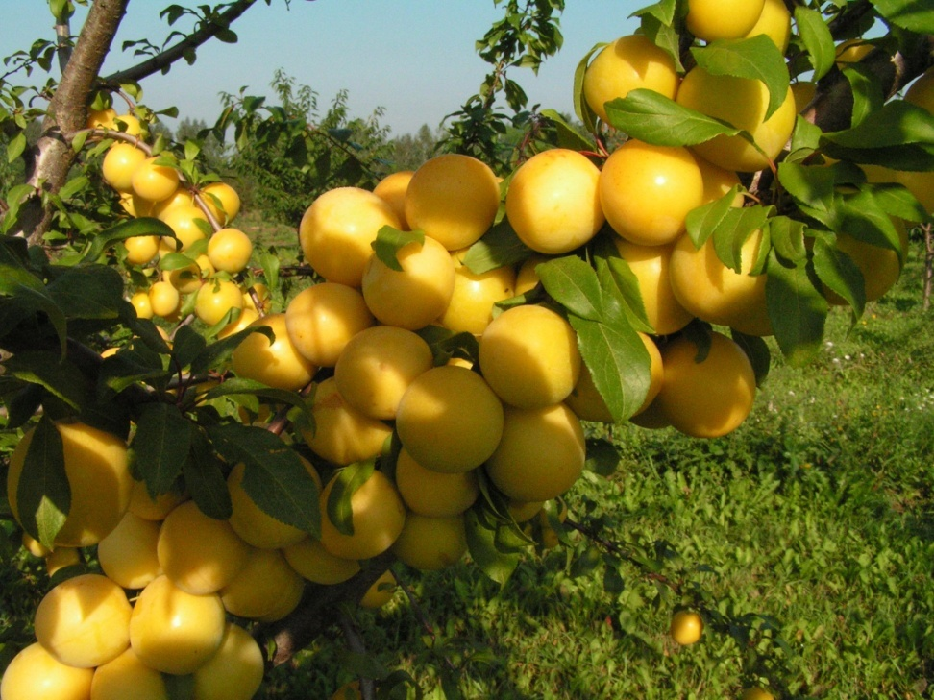

Slide 4
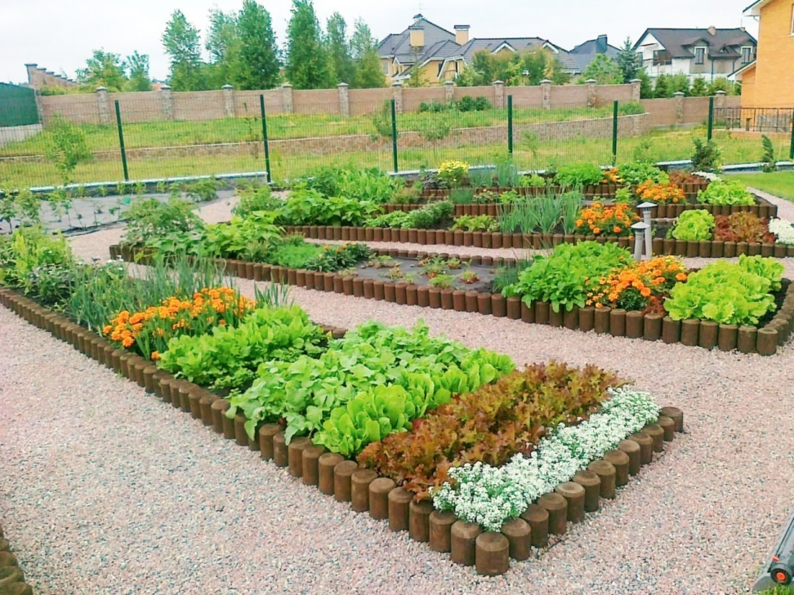
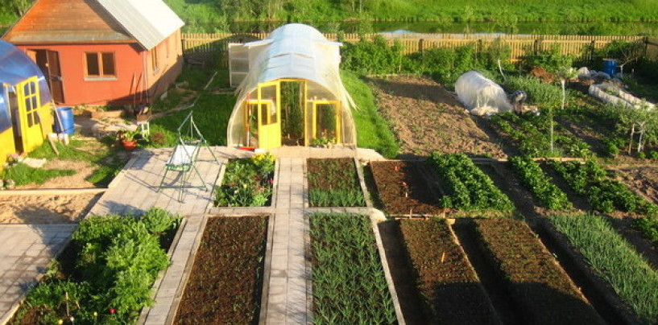
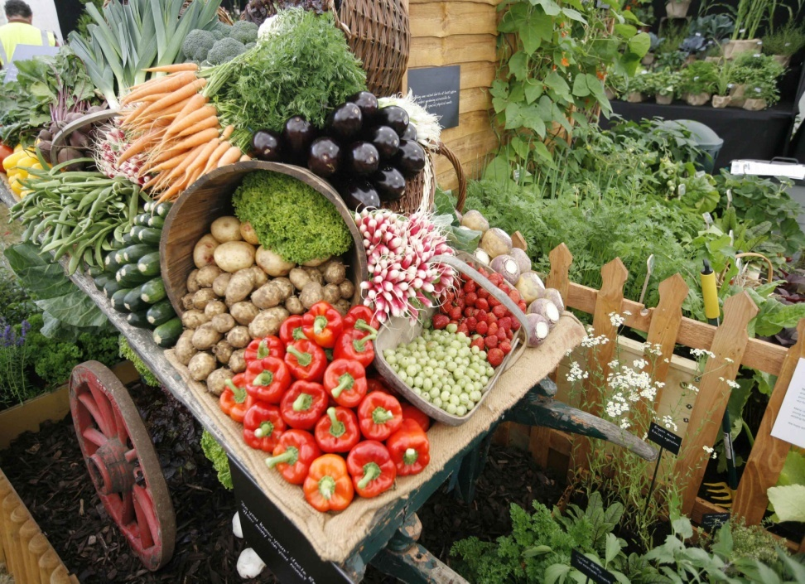
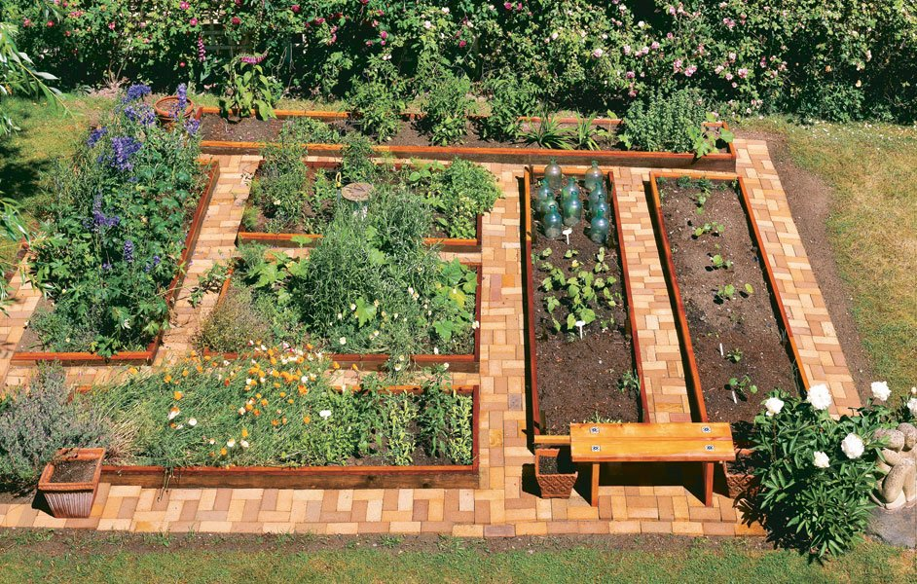

Slide 5
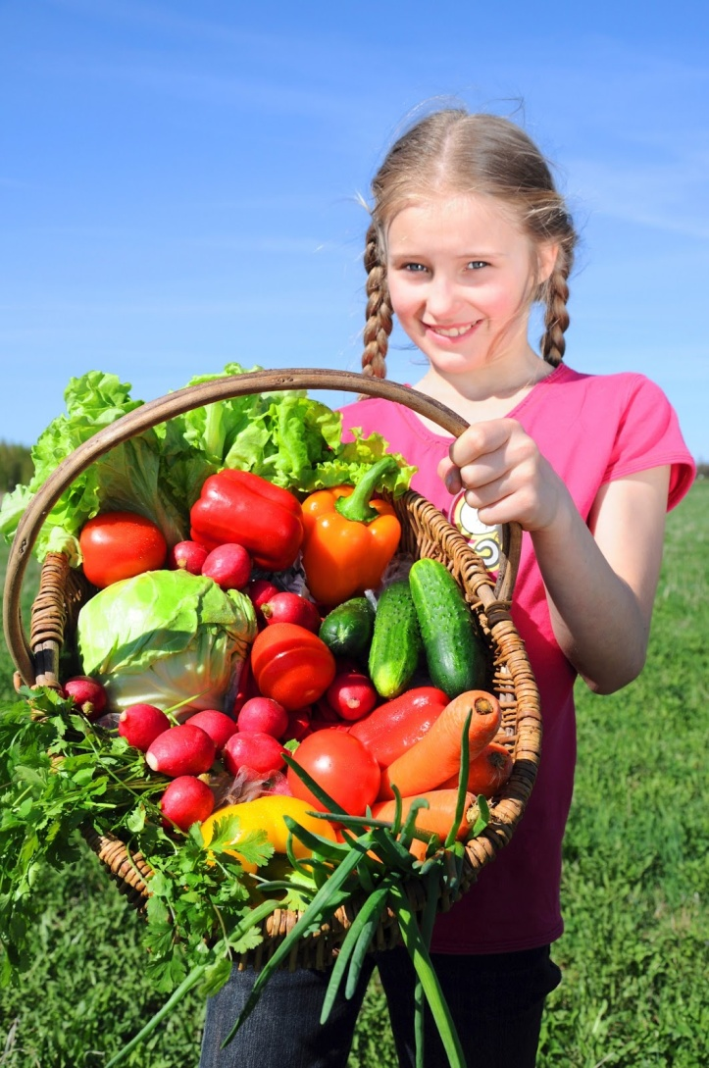
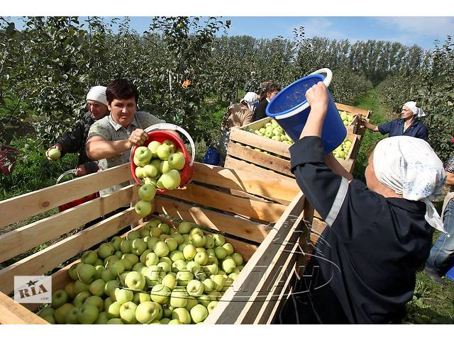
Игра «Я собрал(а)…»

Slide 6
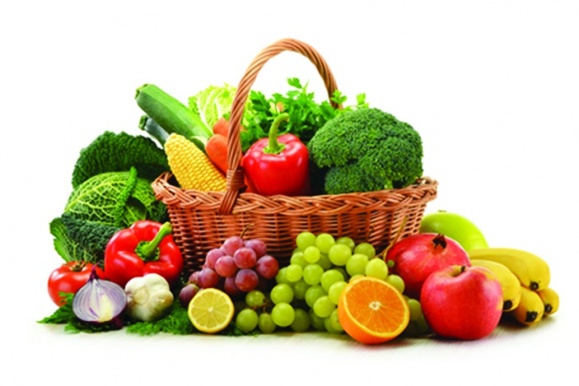
Игра «Вершки-корешки»

Slide 7
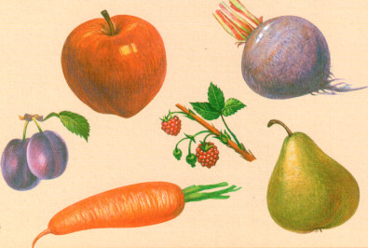
Составить предложение из слов.

Slide 8
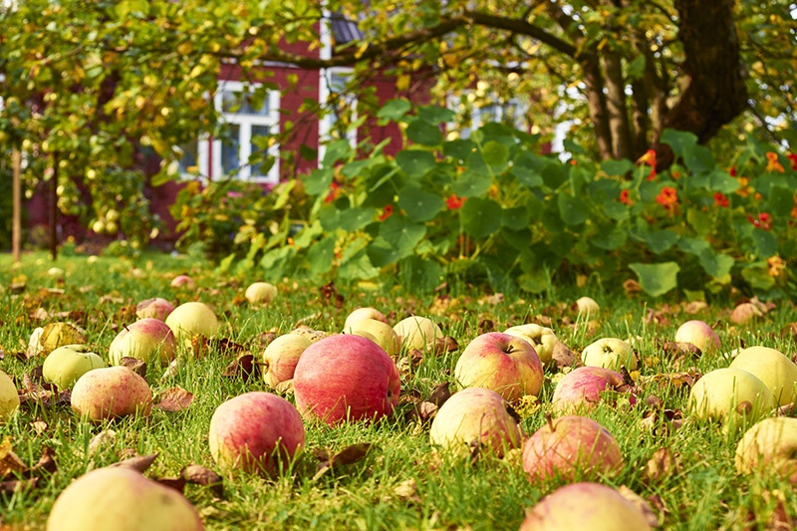
Физкультминутка
Как румян осенний сад!
Всюду яблоки висят.
Краснобоки, краснощеки,
На ветвях своих высоких
Точно солнышки горят!

Slide 9
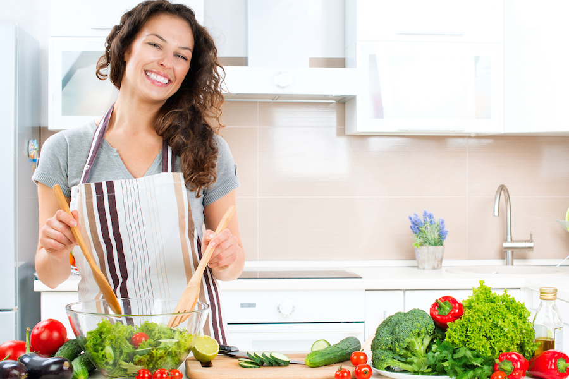
Игра «Закончи предложения»

Slide 10
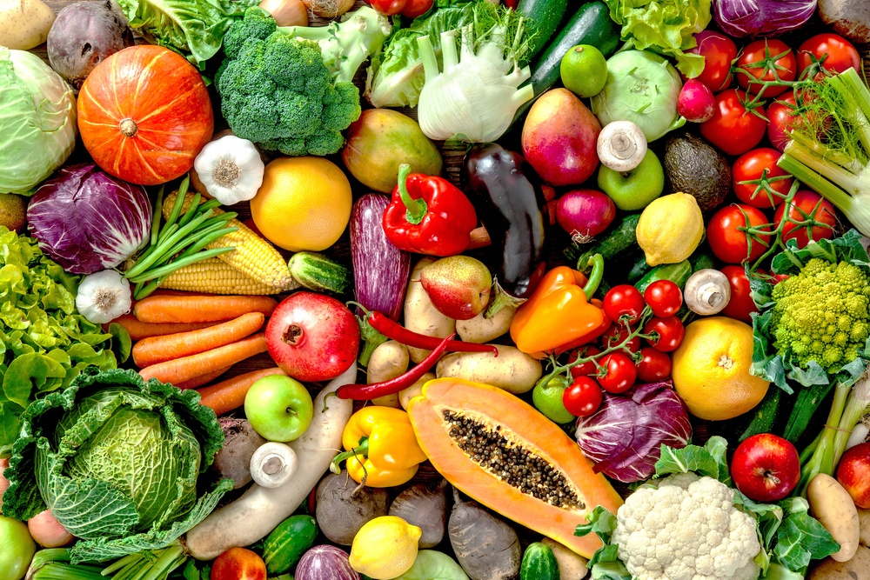
Игра «Придумай ответ»

